Slide 1


NACARSOFT · ANONIMIZACIÓN DE DATOS
Anonimice sus datos
personales sin romper
la coherencia.
Diccionario por campo
qué se anonimiza y con qué formato
nsadamask sustituye datos personales por valores equivalentes y válidos: el mismo original produce siempre el mismo reemplazo, y el formato de cada campo se conserva.
Reemplazo válido
DNI, IBAN, tarjeta, IP… con formato real
VER FUNCIONALIDADES →
Determinista · 6 países · 37 diccionarios · Simulación previa

Slide 2
EL PROBLEMA
Anonimizar no puede ser «cambiar los números»
Si el dato anonimizado no tiene el formato válido, deja de servir para probar, deja de ser reversible y ya no es un dato de negocio.
1
2
3
Reemplazos que rompen el formato
Pérdida de la trazabilidad
Riesgo de tocar producción
Un DNI con letras, un IBAN que no valida: el sistema de destino lo rechaza y el dato deja de ser útil.
Un valor aleatorio en cada carga impide reconocer al mismo cliente entre dos ejecuciones.
Anonimizar «a ojo» sobre el fichero real, sin simulación ni registro de lo que se cambió.
nsadamask anonimiza de forma determinista y con formato válido, y antes de escribir nada le enseña el plan.
Nacarsoft Soluciones Informáticas S.L. · nacarsoft.com · nsadamask

Slide 3
QUÉ ES
El anonimizador determinista de Nacarsoft
nsadamask recorre los ficheros Adabas, detecta los campos que contienen datos personales y los sustituye por valores equivalentes y válidos según el país.
El mismo valor original produce siempre el mismo reemplazo (determinista), el formato se preserva y todo se puede simular antes de escribir en el núcleo.
nsadamask
Anonimización con formato válido
Determinista: mismo original, mismo reemplazo
DNI, CPF, RUT, SSN, IBAN, tarjeta, IP, MAC…
Fechas por país: DD/MM/AAAA o MM/DD/AAAA
-simulate: informe antes de aplicar
6
37
0
países con diccionario
diccionarios de formato
cambios en el núcleo (simula)
Nacarsoft Soluciones Informáticas S.L. · nacarsoft.com · nsadamask

Slide 4
CÓMO FUNCIONA
Del dato real al dato equivalente, en tres pasos
Lectura directa al núcleo con lecturas paginadas y multifetch, y escritura sólo cuando usted lo ordena.
1 · Detección
2 · Reemplazo
3 · Escritura
El diccionario declara qué campos se anonimizan y con qué formato y país.
Valor determinista con formato válido: el sistema de destino lo acepta sin cambios.
Modo -apply con transacción por lotes; sin -apply, sólo informe.
El valor de reemplazo se deriva de una semilla: repetir la anonimización da el mismo resultado.
Nacarsoft Soluciones Informáticas S.L. · nacarsoft.com · nsadamask

Slide 5
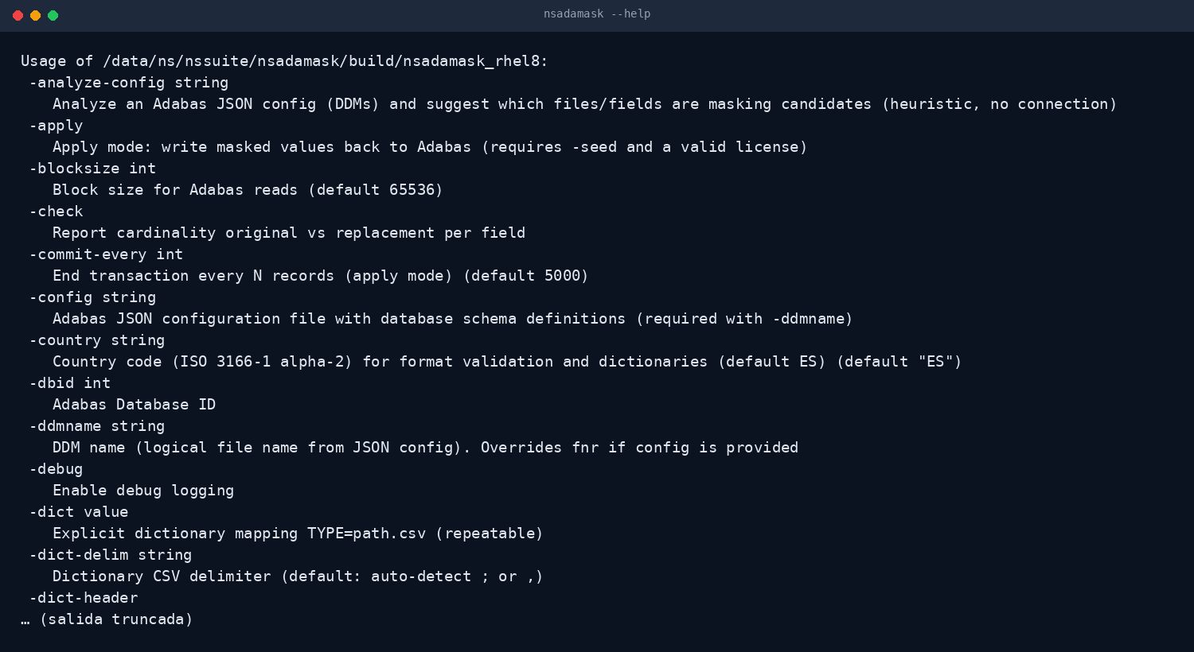
LA HERRAMIENTA
Todo el producto está en --help
Un binario, sin dependencias: los diccionarios por país, los formatos y los modos de trabajo están en la ayuda.
Sin dependencias
Diccionarios por país
Modo simulación por defecto
Salida real de nsadamask --help
Nacarsoft Soluciones Informáticas S.L. · nacarsoft.com · nsadamask

Slide 6
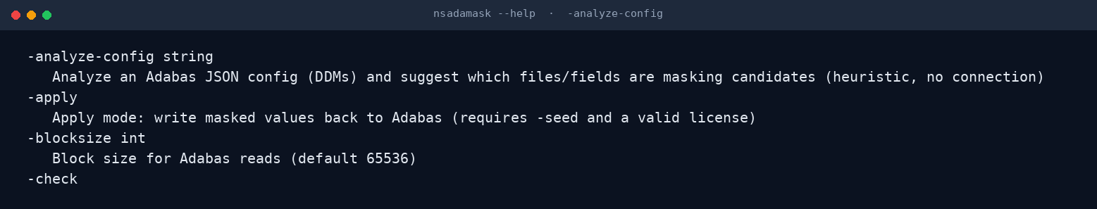
CONTROL
Primero el análisis, luego el cambio
-analyze-config revisa un JSON de DDM y sugiere qué ficheros y campos son candidatos a anonimizar, sin conectar con la base.
Sin conexión al núcleo
Sugerencias heurísticas
Punto de partida
Salida real de nsadamask -analyze-config
Nacarsoft Soluciones Informáticas S.L. · nacarsoft.com · nsadamask

Slide 7
FUNCIONALIDADES
Lo que hace, punto por punto
Diseñado para entornos regulados, donde el dato anonimizado debe seguir siendo un dato válido.
Anonimización determinista
Simulación previa (-simulate)
✓
El mismo valor original produce siempre el mismo valor de reemplazo, entre ejecuciones y entre ficheros.
✓
Informe por campo de lo que cambiaría, sin escribir absolutamente nada.
Formato preservado
Multi-país
✓
DNI, CPF, RUT, SSN, pasaporte, CIF, CUIT, IBAN, tarjetas, IP, MAC y matrículas válidos.
✓
ES, AR, US, BR, CL y MX con 37 diccionarios de formato válido (DNI_AR, TAX_ID_AR, POSTAL_CODE_US...).
Fechas por país
Conexión directa al núcleo
✓
DD/MM/AAAA en España, MM/DD/AAAA en Estados Unidos; AAAAMMDD e ISO siempre aceptados.
✓
Cliente acj con lecturas paginadas y multifetch: no pasa por ficheros intermedios.
Comprobación de cardinalidad
Semilla y trazabilidad
✓
-check informa del número de valores originales y de reemplazos por campo.
✓
La semilla hace reproducible la anonimización; cada cambio queda registrado.
Nacarsoft Soluciones Informáticas S.L. · nacarsoft.com · nsadamask

Slide 8
OPCIONES CLAVE
Los parámetros que se usan todos los días
Combinables entre sí; el resto de banderas están en --help.
-dbid <id>
-fnr <n> | -ddmname
-config <fichero>
Base de datos Adabas de origen. Obligatorio en modo -apply.
Fichero por número o por nombre lógico DDM.
Configuración JSON con la definición de los ficheros.
-analyze-config
-simulate
-apply
Sugiere ficheros y campos candidatos. Heurística, sin conexión.
Informe de lo que cambiaría, sin escribir nada.
Escribe los valores reemplazados (requiere semilla y licencia).
-dict / -dictdir
-country <CC>
Diccionarios de formato: TYPE=ruta.csv, repetible.
País ISO 3166-1 alpha-2 para validar formatos (por defecto ES).
Nacarsoft Soluciones Informáticas S.L. · nacarsoft.com · nsadamask

Slide 9
CASOS DE USO
Dónde se usa en el día a día
Los mismos casos que resolvemos con clientes en banca, sanidad y sector público.
01
02
03
04
Entorno de pruebas
Estadística y analítica
Proveedores externos
Auditoría y peritaje
Copiar producción a preproducción con los datos personales sustituidos.
Analítica sobre datos reales sin poder identificar a la persona.
Entregar a un proveedor un fichero con formato válido y sin datos identificables.
Documentar qué campos se anonimizan y con qué criterio.
Nacarsoft Soluciones Informáticas S.L. · nacarsoft.com · nsadamask

Slide 10
PUESTA EN MARCHA
Instalar y anonimizar en cinco minutos
Requisitos
Instalación y primer uso
Linux x86-64 (RHEL 8 o RHEL 9)
Cliente nativo Adabas (acj) en el PATH
Acceso de escritura (sólo en modo -apply)
Diccionarios de formato por país
Licencia del producto o modo trial de 30 días
# Instalar la suite
./install.sh --prefix /opt/ns
# Ver qué se anonimizaría
nsadamask -dbid 40 -fnr 120 \
-config ddm.json -simulate
# Aplicar (con semilla reproducible)
nsadamask -dbid 40 -fnr 120 \
-config ddm.json -seed 42 -apply
La licencia se busca en $NS_LICENSE_FILE, junto a los datos del producto o en /opt/ns/licenses/. Sin licencia: trial de 30 días.
Nacarsoft Soluciones Informáticas S.L. · nacarsoft.com · nsadamask

Slide 11
PREGUNTAS FRECUENTES
Lo que siempre preguntan
¿El dato sigue siendo válido?
¿Se puede repetir la anonimización?
Sí: el reemplazo respeta el formato del campo (DNI, IBAN, tarjeta, IP), de modo que el sistema de destino lo acepta igual.
Sí, con la misma semilla se obtiene exactamente el mismo resultado: es determinista.
¿Escribe en el núcleo?
¿Qué diccionarios hay?
Sólo en modo -apply. Con -simulate genera el informe y no modifica absolutamente nada.
37 diccionarios para 6 países (ES, AR, US, BR, CL, MX), y admite diccionarios propios en CSV.
Nacarsoft Soluciones Informáticas S.L. · nacarsoft.com · nsadamask

Slide 12
SIGUIENTE PASO
Anonimice sus datos
y siga teniendo
datos de negocio.
NSAdaMask en un vistazo
Reemplazo determinista y con formato válido
6 países y 37 diccionarios
Simulación previa sin tocar el núcleo
Conexión directa con lecturas paginadas
Pídanos una demo con un fichero real: le enseñamos el informe de campos y el resultado con formato válido.
PEDIR UNA DEMO →
nacarsoft.com · soporte@nacarsoft.com · +34 910 038 502
Nacarsoft Soluciones Informáticas S.L. · nacarsoft.com · nsadamask

